Slide 1
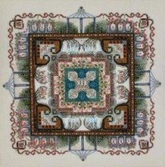
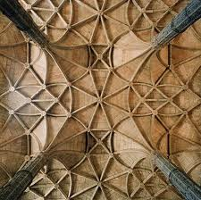
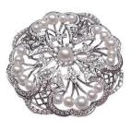
Легко отыскать примеры прекрасного, но как трудно объяснить, почему они прекрасны.
Платон

Slide 2
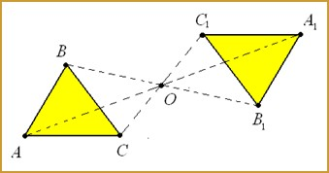
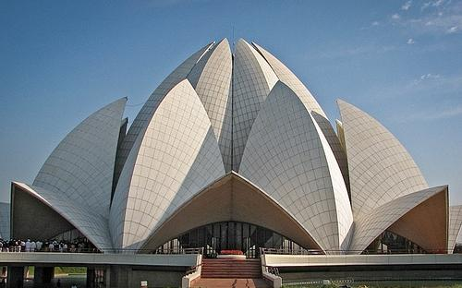
Центральная симметрия

Slide 3
СОРАЗМЕРНОСТЬ
Какие буквы этого слова обладают центром симметрии?

Slide 4
Работа с учебником:
№306 стр. 66 работа по рисунку 47.
По какому признаку фигуры собраны в каждом столбике.

Slide 5
Тема урока «Осевая симметрия.»

Slide 6
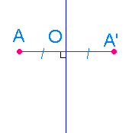
Осевая симметрия
Две точки, лежащие на одном перпендикуляре к данной прямой по разные стороны и на одинаковом расстоянии от нее, называются симметричными относительно данной прямой.

Slide 7
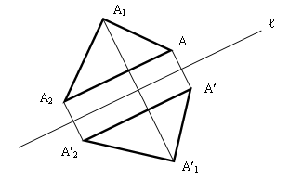
Осевая симметрия
Прямая L – ось симметрии. AA1A2 и А’A’1A’2 называются симметричными.
Симметрия простейших фигур

Slide 8
Примеры симметричных фигур

Slide 9
Исследование по группам:
1. Буквы латинского алфавита:
A S Y W H N F U B V
2. Буквы русского алфавита:
Ф Ы В А П Р О Г Щ Ж
3. Различных геометрических фигур

Slide 10
В русском языке есть «симметричные» слова – палиндромы, которые можно читать одинаково в двух направлениях: шалаш.казак
Могут быть палиндромическими
и предложения.
А роза упала на лапу Азора.

Slide 11
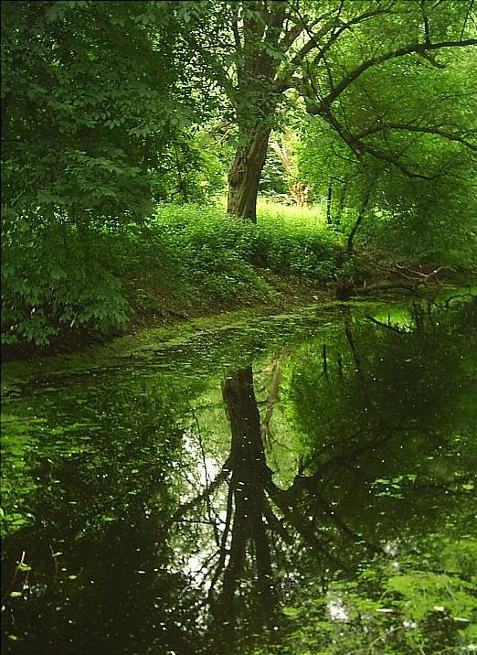
Симметрия в природе
Внимательное наблюдение показывает, что основу красоты многих форм, созданных природой, составляет симметрия.

Slide 12
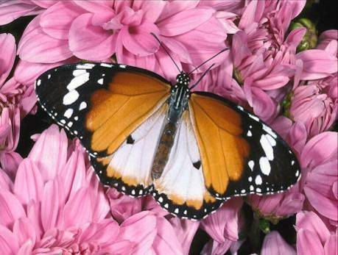
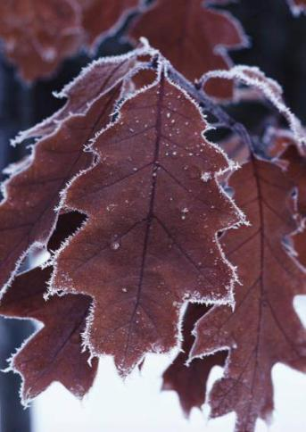
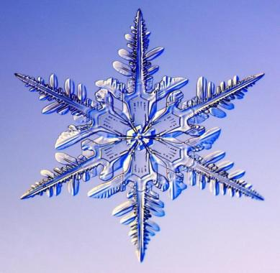

Slide 13
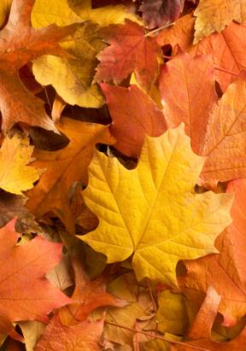
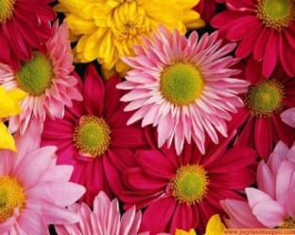
Ярко выраженной симметрией обладают листья, ветви, цветы, плоды.

Slide 14
Чтобы научиться думать, надо научиться придумывать.
Дж. Родари
Домашнее задание
Попытайтесь придумать палиндромы.
Придумайте рисунок, иллюстрирующий осевую симметрию и изобразите его на отдельном листе.

Slide 15
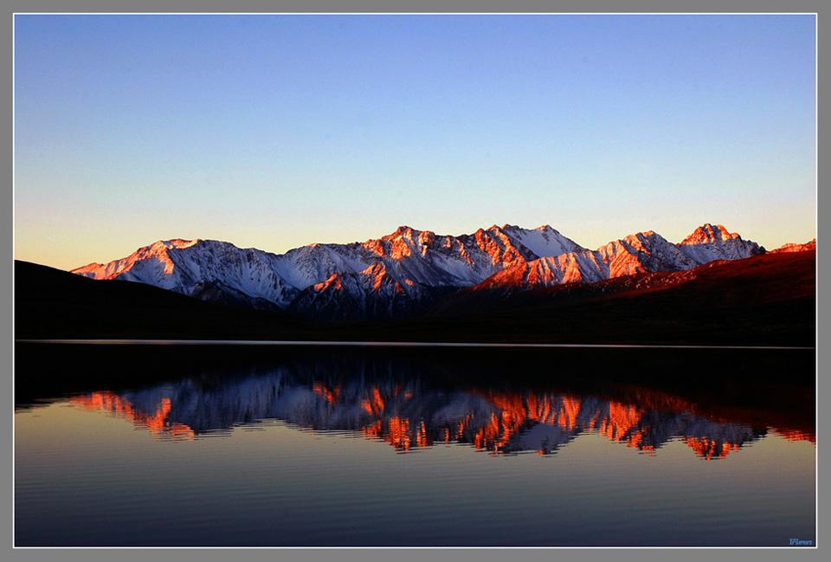
Спасибо за урок!
“Принцип симметрии охватывает все новые и новые области…”
Вернадский В.И.

